Slide 1
Conception des systèmes sûrs
4/4 Le logiciel sûr – Les méthodes formelles

Slide 2
Quel est le problème numéro 1 de l’informatique ?
Respecter un Cahier des Charges.
… accessoirement, en un temps/effort maitrisés.
2 manières de faire :
FORMALISER le CdC et prouver que le produit est conforme
On va parler uniquement de la preuve ; pas de la formalisation qui est le point faible.
Obligation de résultat (certitude ‘absolue’)
Transformer le CdC en TESTS et tester le produit (‘recette’)
Comment ? Quand s’arrêter ?
Obligation de moyen (‘best effort’, ‘état de l’Art’)
Un bug peut amener à un comportement ‘aléatoire’. Pourquoi ?
C’est l’environnement qui est ‘aléatoire’ !

Slide 3
Logiciel et probabilités
DO178 (1981)
Gestion de projet :
« Using Software Reliability Growth Models in Practice “

Slide 4
Wikipedia / « Méthode formelle »
« technique permettant de raisonner rigoureusement, à l’aide de logique mathématique, sur des programmes informatiques ou des matériels électroniques, afin de démontrer leur validité par rapport à une certaine spécification ».
Au nombre de 3 :
1967 : La logique de Floyd-Hoare
Emergeant : extraction du contenu constructif d’une preuve (Coq[INRIA])
1978 : L’interprétation abstraite
1980 : Le « model checking »
Attention aux imitations (« semi-formel » ~ « défini formellement »)
Ex : Scade, Ada
OBJECTIF : obligation de MOYEN → obligation de RESULTAT
Sur une (petite) partie du cycle en V

Slide 5
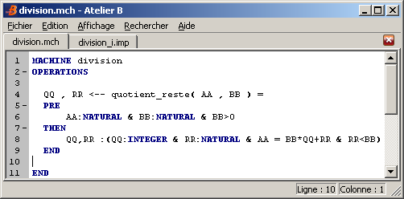
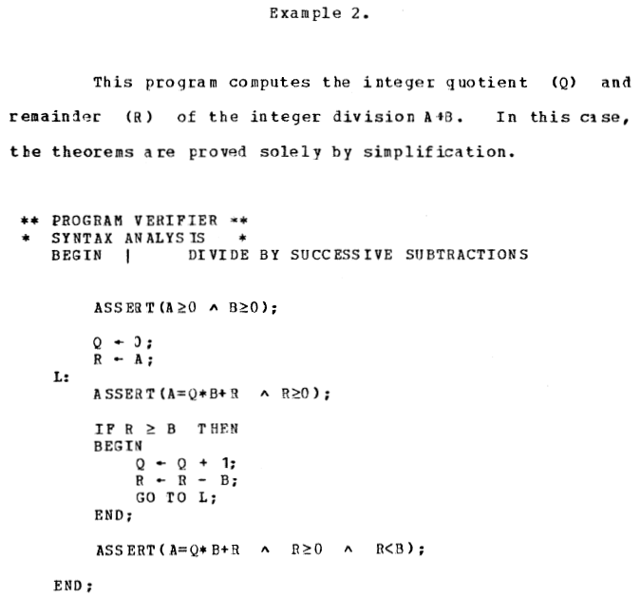
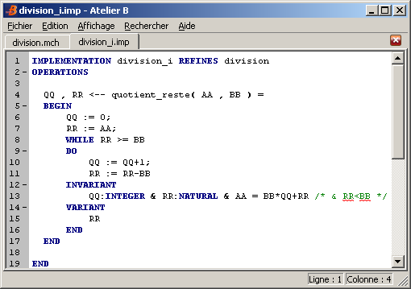
1969 : James King prouve la division euclidienne
doctorant de Robert Floyd

Slide 6
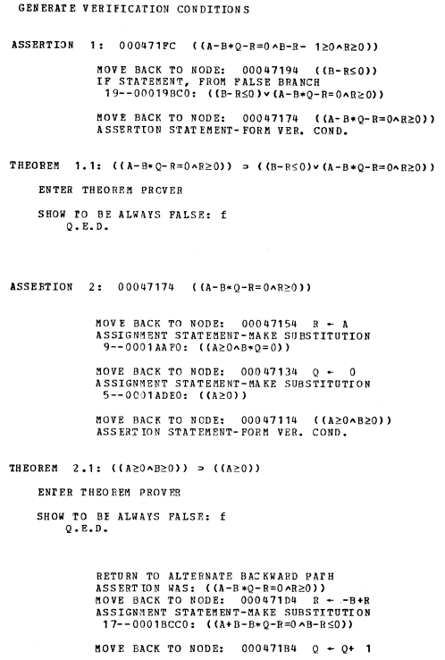
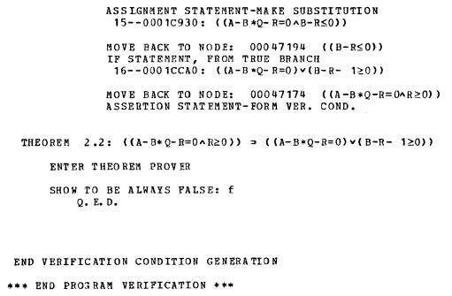
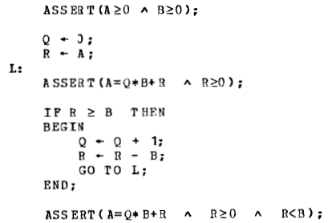
3 ‘verification condition’ car 3 tronçons
POST
INV
PRE
tronçon 1
INV
tronçon 3
tronçon 2*
POST

Slide 7
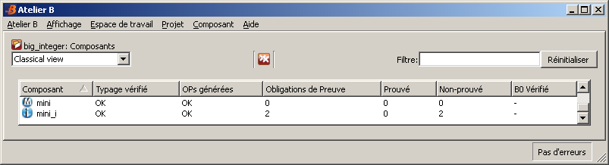
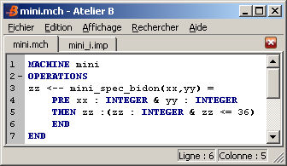
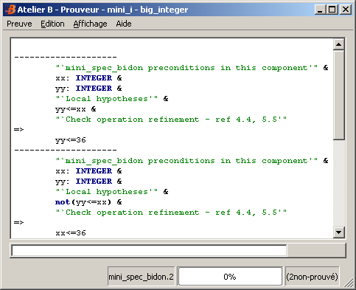
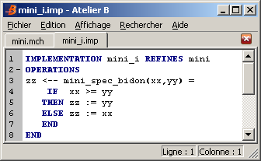
Un exemple plus simple (2 tronçons)

Slide 8
La ‘verification condition’ d’un tronçon : comment fait-on ?
PRE(x > 0) ; x := x+1 ; POST(x > 1) valide ?
____|_____
x = x0 | x1 = x0+1 | x = x1
x0 > 0 | x1 > 1
∀x0,x1 (x0 > 0 & x1 = x0+1 => x1 > 1)
PRE(x > 0); x := x+1; y := 2*x; POST(x > 1 & y > 2) ?
x0,y0 | x1,y1 | x2,y2
∀ x0,x1,x2,y0,y1,y2
(x0 > 0 &
x1 = x0+1 & y1=y0 &
y2=2*x1 & x2=x1 => x2 > 1 & y2 > 2 )
WARNING : présentation pédagogique (en réalité, on fait bien mieux)

Slide 9
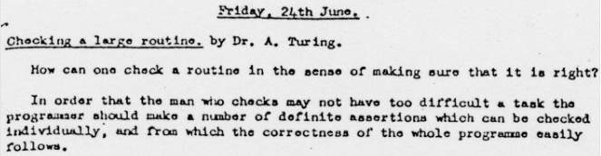
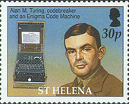
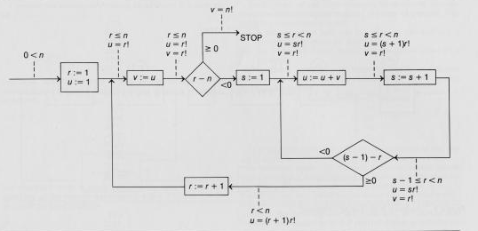
1949 Alan TURING : “Checking a large routine”

Slide 10


20 ans passent … et la ‘crise du logiciel’ s’installe
Années 60 : accumulation de projets logiciels en déroute
OS/360 sur IBM/360 : jusqu’à 1000 développeurs !
« adding manpower to a late software project makes it later »
1968 : 1^{ière} conférence de ‘génie logiciel’ (OTAN)
industriels ET universitaires
Constat : DIVORCE (obligat. de moyen vs. obligat. de résultat)
Pourquoi cette crise du logiciel ?
Edsger Dijkstra (1972, Turing Award Lecture)
« tant qu’on n’avait pas de machine, … pas de problème ;
maintenant qu’on a d’énormes machines … énormes problèmes »
Fred Brooks (1986, ‘No Silver Bullet’)

Slide 11
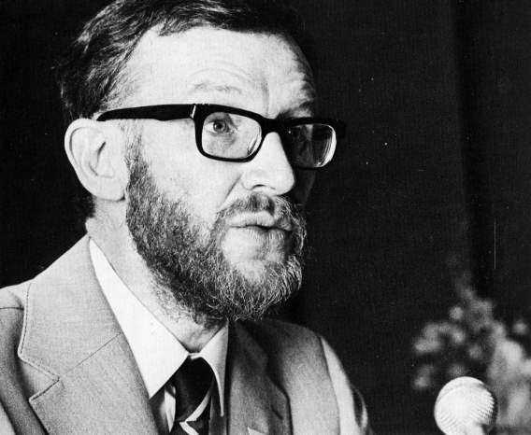
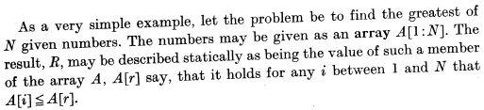
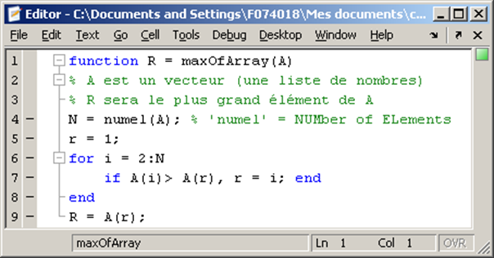
1966 Peter Naur (1928- , Turing Award 2005)
‘Proof of algorithms by general snapshots’

Slide 12
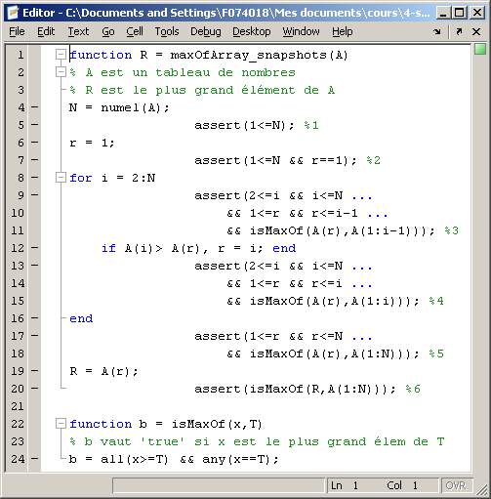
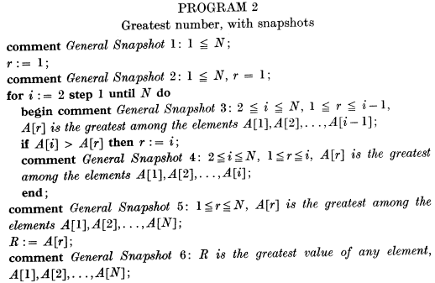
Pré-condition et post-condition : le ‘contrat’
‘Design by Contract’TM : Bertrand Meyer (Eiffel) 1986

Slide 13
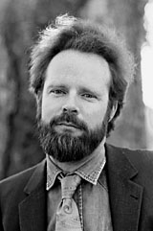
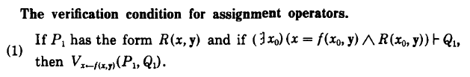
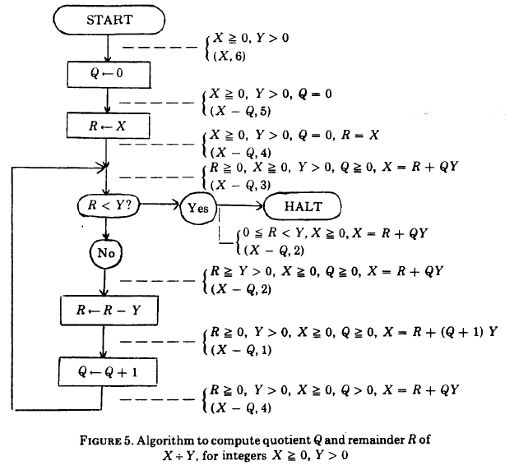
1967 Robert W. Floyd (1936-2001, Turing Award 1978)
‘Assigning meanings to programs’
1969 : thèse de James C. King

Slide 14
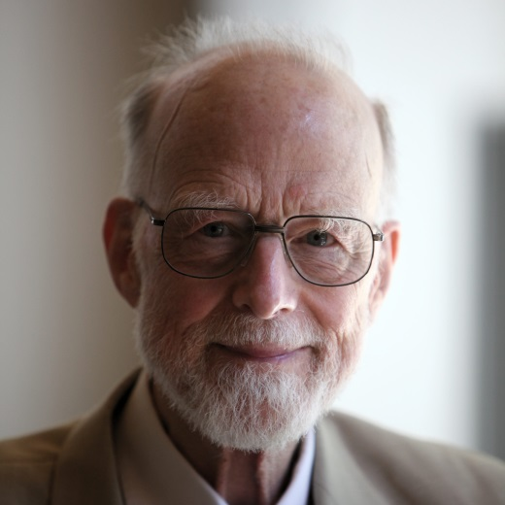
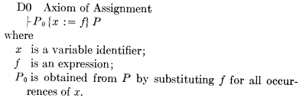

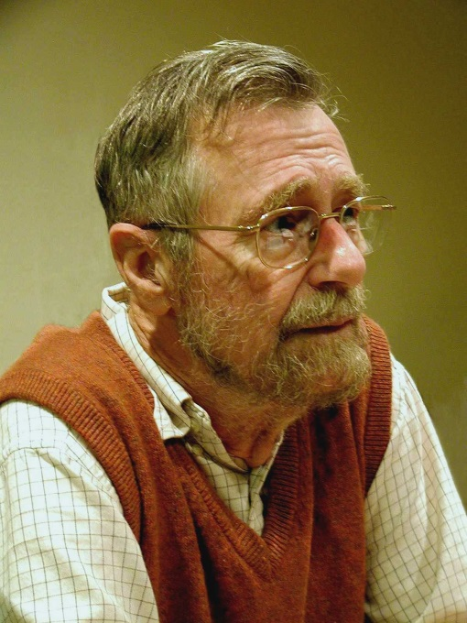
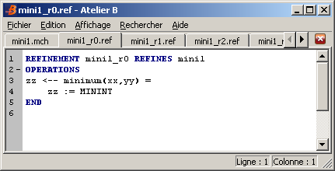
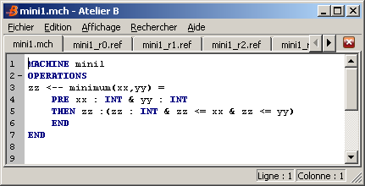
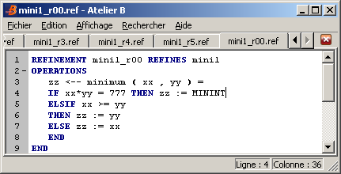
Les années 70 : la finalisation de la logique de ‘Hoare’
1969 C. Antony R. Hoare (1934-, Turing Award 1980)
‘An axiomatic basis for computer programming’
1975 Edsger Dijkstra (1930-2002, Turing Award 1972)
‘Guarded commands, nondeterminacy and formal derivation of programs’

Slide 15
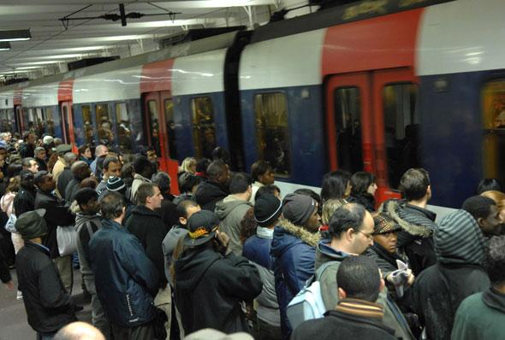
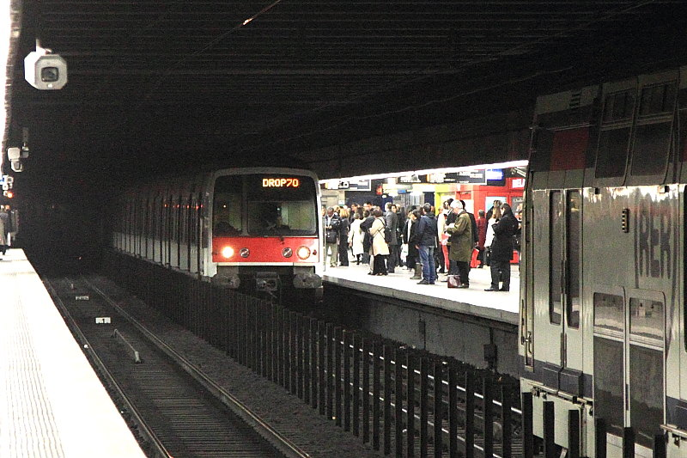
Les années 80 : Le RER A, le SACEM et la méthode B (1/2)
← Avant le SACEM … (et après ;-)
Avec le SACEM→

Slide 16
Les années 80 : Le RER A, le SACEM et la méthode B (2/2)
Décembre 1977 : ouverture tronçon Parisien du RER A
1979 : RATP et SNCF lancent des pré-études de « signalisation intelligente »
1982 : Jeumont-Schneider / Interélec / CSEE
1983 : Pierre CHAPRONT (Alsthom) choisit la logique de Hoare
Merlin-Gérin : SPIN → SAGA
Aérospatiale : A320 → SAO
Ada
1987 : « coming-out » du consortium vers RATP/SNCF : ça coince !
Raison : explosion en taille des PO et non-traçabilité vers les exigences
Audit J.-R. Abrial / S. Natkin : Abrial propose la « réexpression formelle »
Automne 89 : mise en service complète (1 an de retard)

Slide 17
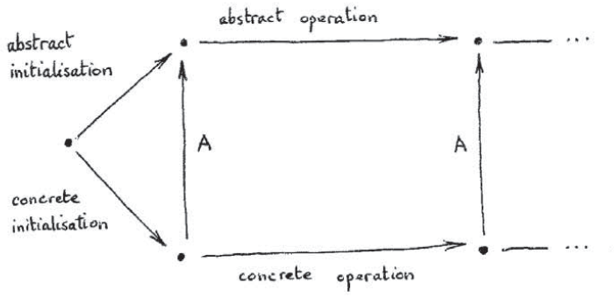
Le raffinement des données
1972 Hoare : ‘Proof of correctness of data representations’
→ université : ‘type abstrait’
→ génie logiciel : ‘classe’

Slide 18

1980 Z (Abrial & col.)
MACHINE Bibliotheque
SETS Livre
VARIABLES enStock, empruntes
INVARIANT
enStock ⊆ Livre
& empruntes ⊆ Livre
& enStock ∩ empruntes = {}
INITIALISATION
enStock := {}
|| empruntes := {}
OPERATIONS
AjouterLivre (ll) ≡
PRE ll ∈ Livre
&& ll ∉ enStock ∪ empruntes
THEN
enStock := enStock ∪ { ll }
END;
{} ⊆ Livre
& {} ⊆ Livre
& {} ∩ {} = {}

Slide 19
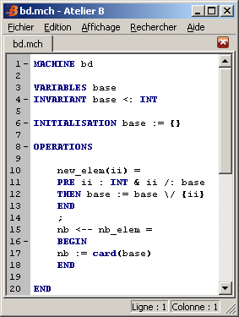
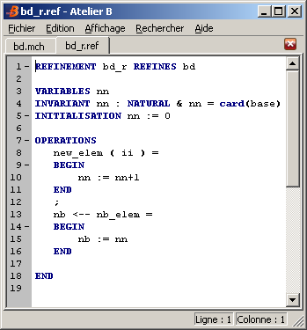
1985 Gries & Prins (& Morgan) : le raffinement
Invariant de ‘collage’

Slide 20
La méthode B : résultats industriels
METEOR : ligne 14 RATP (Matra Transport, 98)
90% de preuve automatique
TU/TI et AEEL limités à l ’interface B / non-B

Slide 21
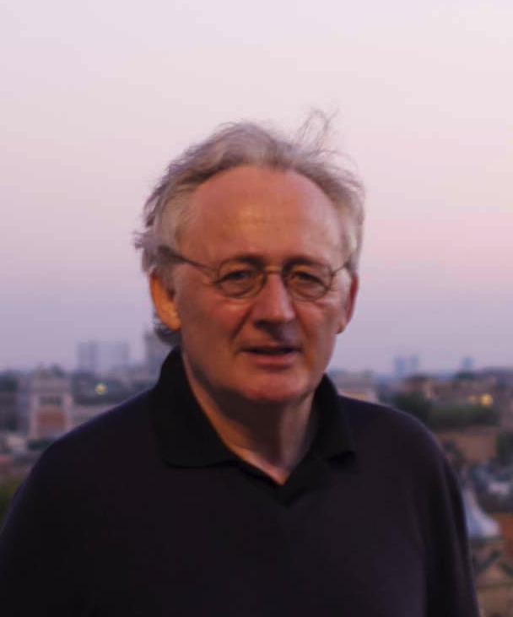
Interprétation Abstraite (1/4)
Patrick COUSOT, 1978
http://www.di.ens.fr/~cousot
idée : règle des signes !
Z := X * Y; -- X > 0 & Y <0 => Z < 0 !!!
Références :
Interprétation abstraite, P. Cousot
Technique et Science Informatique (TSI), 2000
Principles of program analysis, F. Nielson, H. Nielson & C. Hankin
Springer, 1999 (chap. 4)
Outils :
PolySpace (startup de l’INRIA, puis MathWorks)
http://www.polyspace.com
Astrée (équipe de l’ENS, commercialisé par …)
http://www.astree.ens.fr/

Slide 22
Interprétation Abstraite (2/4)
Norme d’un vecteur : (x,y) → n
n2 := x*x + y*y;
n := sqrt(n2);
Quelle est la précondition de sqrt(.) ?
Y a-t-il une menace ?
Formalisez l’analyse précédente :
Quel est le ‘treillis’ ?
Quelle est l’évaluation abstraite ?

Slide 23
Interprétation Abstraite (3/4)
x := 1;
while x < 10000 loop
x := x+1;
end loop;
1:
2:
3:
4:
X1 = [1,1]
X2 = (X1 ∪ X3) ∩ [ -∝,9999]
X3 = X2 ⊕ [1,1]
X4 = (X1 ∪ X3) ∩ [ 10000,+∝]
Question : y a-t-il débordement sur « x+1 » ?
Réponse :
X1 = [1,1]
X2 = [1,9999]
X3 = [2,10000]
X4 = [10000,10000]

Slide 24
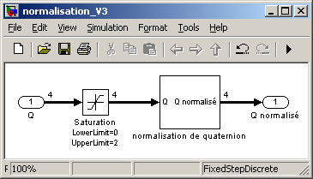
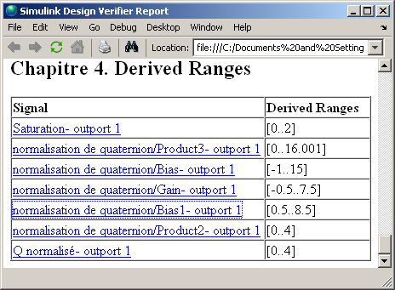
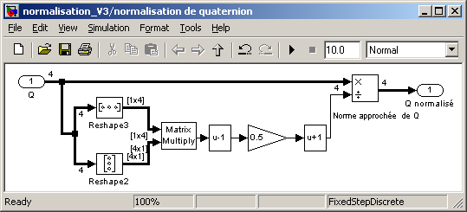
Interprétation Abstraite (4/4)
Exemple : intégration de Polyspace dans Simulink

Slide 25
Model checking (1/2)
E. Clarke & A. Emerson, J.P. Queille & J. Sifakis (82)
Références :
Model checking,
E. Clarke & coll., MIT Press, 2000
Vérification de logiciels - Techniques et outils du model-checking,
Ph Schnoebelen & coll., Vuibert, 1999
Outils à essayer (dans l’ordre de mes préférences) :
SPIN http://spinroot.com nécessite un compilateur C
NuSMV http://nusmv.fbk.eu/
Démo : http://spinroot.com/spin/Doc/SpinIntro.pdf
Copyright 2001, Matt Dwyer, John Hatcliff

Slide 26
Model checking (2/2) Le « Traffic light controller »
Sûreté : pas de collision
Vivacité : pas de blocage
G(p -> F q)
oui
S
MC
non
p
E
p
q
q
N

Slide 27
Ce qu’il faut retenir
Formel = panacée ? NON !!!
Moins de 50% des exigences d’une SRS actuelle sont formalisables
→ travail à faire sur « qu’est-ce qu’une exigence ? » : ONTOLOGIES
Attention à la communication avec les « clients »
→ travail à faire sur « lisibilité et formalisation sont-ils compatibles ? »
Plus la méthode formelle est intéressante, plus elle est intrusive :
Dans le processus de développement,
Effort ramené dans les phases amont : problèmes réglés plus tôt
Effort ramené dans les phases amont : code disponible plus tard
Dans le choix des hommes (compétences rares [pour le moment])

Slide 28
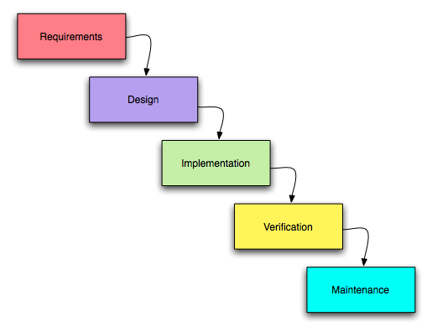
Annexe: Années 70 : le processus en « cascade »
La pensée précède l’action : une construction doit avoir un plan
Faut-il finir le plan avant de commencer à construire ?
« critères de fin de phase » : 30 ans de psycho-rigidité, avant d’accepter le développement incrémental et le « tuilage » des tâches
http://en.wikipedia.org/wiki/Waterfall_model

Slide 29
Annexe: Années 80 : le cycle en « V »
C’est bien un cycle (englobant le « V » : non représenté)
On vérifie ce qu’on a spécifié
puis-je faire le cycle n+1 incrémentalement ?
« non-regression » par delta
« Analyse d’impact »
Requirements
Verification
Design
Verification
Implementation
1982 : DO-178 : Etat de l’Art
= protection juridique
= ingénierie sereine
Verification

Slide 30
Annexe: Années 90 : « exigences », traçabilité et système
Analyse d’impact et non-régression par delta
les exigences sont enfin vérifiables
méthode formelle « B » : conception et vérification simultanées
démonstration de couverture des exigences : travail de romain
d’autant plus qu’on étend la démarche aux systèmes complets
XP & TDD
spécification
cas de
test
Procédures et
résultats de test
XP & TDD
conception
cas de
test
Procédures et
résultats de test
Validation :
on fait le bon produit
réalisation
1992 : deux philosophies opposées :
Avionique : DO178B : test avec « mcdc »
Ferroviaire : Méteor (L14) : la méthode B
Valider = éviter
Vérification : on fait bien le produit
Vérifier =détecter

Slide 31
Annexe: Années 80-90 : l’ « école Française » (1/2) : SAGA
Tranche N4 des centrales nucléaires : arrêt d’urgence contrôlé par le système logiciel SPIN
Merlin-Gérin (Grenoble)
77 : Grafcet
A partir de 1984, 3 langages synchrones :
Lustre (Caspi / Halbwachs)
Univ. de Grenoble (futur Verimag)
Esterel (Berry / Marmorat / Rigault)
Signal (Benveniste / Le Guernic)
( Cadence : Verilog )
« Spice du numérique »
Lustre = LUcid Synchrone Temps REel
Synchrone : compilation efficace
SAGA : Spécification Assistée et Génération Automatique
Pilaud et Bergerand
Verilog (Toulouse)
Pilaud

Slide 32
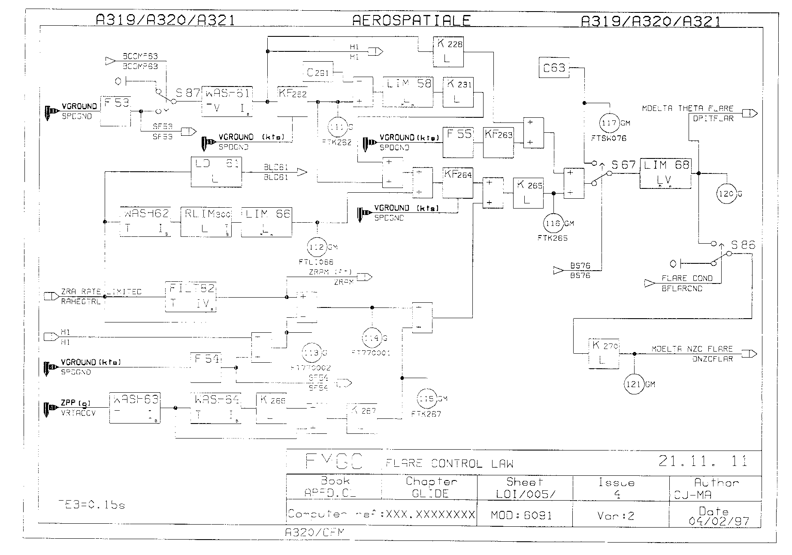
Annexe: Années 80-90 : l’ « école Française » (2/2) : SAO
A320 : « fly-by-wire »
SAO : Spécification Assistée par Ordinateur
pas de génération de code
Lustre + SAO = SCADE
A380
KCG
( CS Transport )

